Slide 1
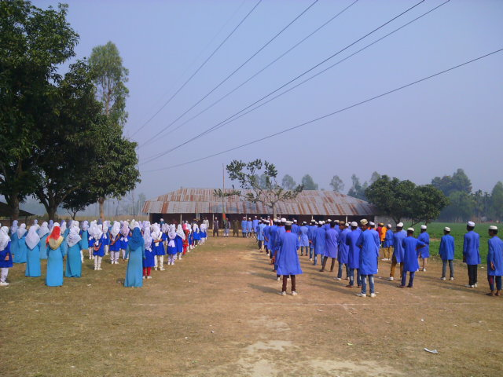
স্বাগতম

Slide 2
শিক্ষক পরিচিতি
পাঠ পরিচিতি
মোঃ রেজাউল ফারুক
সহকারী শিক্ষক
মানিকদিপা দারুস সুন্নাহ্‌ দাখিল মাদ্রাসা
শাজাহানপুর, বগুড়া।
০১৭৫০-৭৮২৭৭০
rezaulnogor@gmail.com
বাংলা প্রথম পত্র
(গদ্য) বহুনির্বাচনি প্রশ্নোত্তর
নবম-দশম শ্রেণি
সময়ঃ 5০ মিনিট
তারিখঃ২৬/০2/২০2০ইং

Slide 3
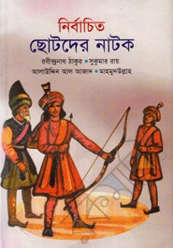
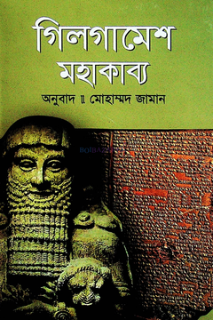
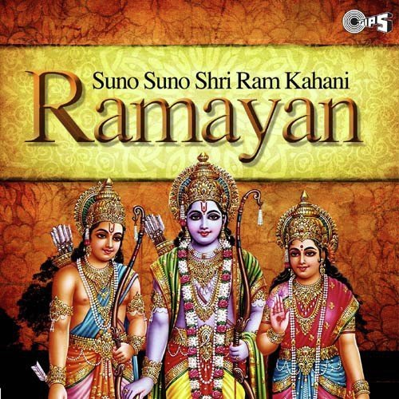
ছবিগুলো কিসের

Slide 4
পাঠ ঘোষণা
সাহিত্যের রূপ ও রীতি
হায়াৎ মামুদ

Slide 5
১। হায়াৎ মামুদ কত সালে জন্মগ্রহণ করেন?
(ক) ১৯২৯ সালে ২রা জুলাই (খ) ১৯৩৯ সালে ২রা জুলাই
(গ) ১৯৫৯ সালে ২রা জুলাই (ঘ) ১৯১৯ সালে ২রা জুলাই
২। ‘যা নেই ভারতে তা নেই ভারতে’- মন্তব্যটি কোনটি সম্পর্কে?
(ক) গীতিকবিতা (খ) ছোটগল্প (গ) মহাকাব্য (ঘ) কাহিনীকাব্য
৩। গীতিকবিতার আদি নিদর্শন-
(ক) মেঘনাদবধ কাব্য (খ) মহাভারত (গ) মহাশ্মশান (ঘ) বৈষ্ণব কবিতাবলি
৪। বক্তার ভাবোচ্ছ্বাসের পরিস্ফুটন মাত্র যাহার উদ্দেশ্য সেই কাব্যই-
(ক) মহাকাব্য (খ) কাহিনী কাব্য (গ) গীতিকাব্য (ঘ) দৃশ্যকাব্য
৫। ‘শেষ হয়েও হইল না শেষ’ এর অর্থ কী?
(ক) অন্তরের বাসনা অতৃপ্ত থাকা (খ) পরিসর অযাচিত বড় হওয়া
(গ) আকর্ষণীয় গুণাগুণ বিদ্যমান (ঘ) সৃজনশীলতায় পরিপূর্ণ

Slide 6
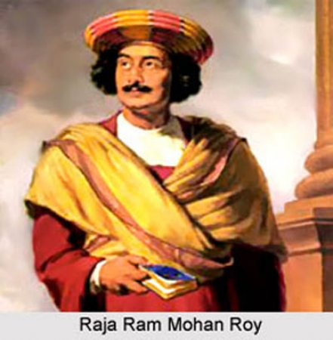
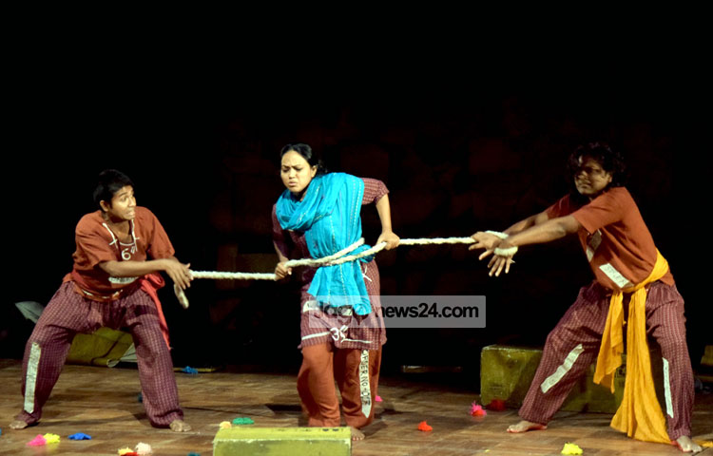
ছবিগুলো দেখ
রাজা রামমোহন রায়
ট্র্যাজেডি নাটকের দৃশ্য

Slide 7
৬। বাংলা গদ্যের প্রস্তুতিপর্বের শিল্পী কাকে বলা হয়?
(ক) দ্বিজেন্দ্রলাল রায় (খ) দীনবন্ধু মিত্র (গ) রাজা রামমোহন রায় (ঘ) গিরিশ চন্দ্র ঘোষ
৭। তন্ময় প্রবন্ধ বিষয়বস্তু প্রধান হলে মন্ময় প্রবন্ধের প্রাধান্য-
(ক) ব্যক্তি হৃদয় (খ) ব্যক্তির পান্ডিত্য (গ) বিজ্ঞানমনস্কতা (ঘ) ব্যক্তির বুদ্ধিবৃত্তি
৮। ছোট গল্পের আরম্ভ ও উপসংহার কেমন হওয়া চাই?
(ক) সরস (খ) মনস্তাত্ত্বিক (গ) গল্পবহুল (ঘ) নাটকীয়
৯। ‘বক্তার ভাবোচ্ছাসের পরিস্ফুটন মাত্র যার উদ্দেশ্য’- তাকে কী বলে?
(ক) মহাকাব্য (খ) কাহিনী কাব্য (গ) গীতিকাব্য (ঘ) পৌরণিক কাব্য
১০। নাটকের তিনটি বিভাগের মধ্যে সর্বশ্রেষ্ঠ কোনটি?
(ক) ট্রাজেডি (খ) প্রহসন (গ) কমেডি (ঘ) গ্রন্থিমোচন

Slide 8
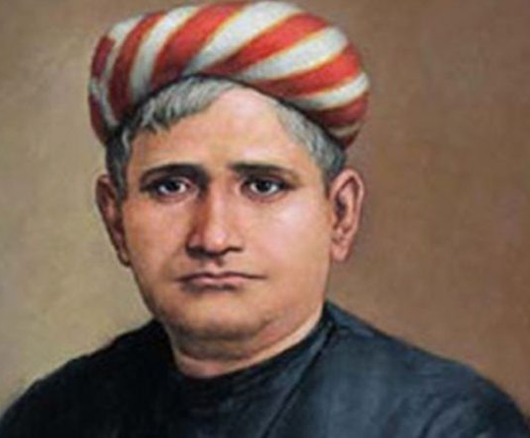
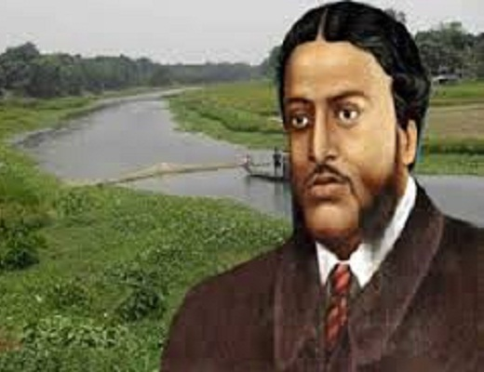
ছবিগুলো দেখ
বঙ্কিমচন্দ্র
মাইকেল মধুসূদন দত্ত

Slide 9
১১। সাহিত্যের প্রধান লক্ষণ কোনটি?
(ক) বেদনা (খ) দুঃখ (গ) বর্ণনা (ঘ) সৃজনশীলতা
১২। কৃষ্ণকান্তের উইল কার রচনা?
(ক) শরৎচন্দ্র (খ) বঙ্কিমচন্দ্র (গ) রবীন্দ্রনাথ (ঘ) মাইকেল মধুসূদন দত্ত
১৩। সাহিত্যের বিভিন্ন শাখাকে সার্বিকভাবে কী বলা হয়?
(ক) সাহিত্যের রূপ (খ) সাহিত্যের রীতি (গ) সাহিত্যের গঠন (ঘ) সাহিত্যের প্রকারভেদ
১৪। বিশ্বসাহিত্যে সবচেয়ে প্রাচীন শাখা কোনটি?
(ক) কবিতা (খ) প্রবন্ধ (গ) গল্প (ঘ) নাটক
১৫। আধুনিক বাংলা নাট্য সাহিত্যের পথিকৃৎ কে?
(ক) মীর মোশাররফ হোসেন (খ) দীনবন্ধু মিত্র (গ) মধুসূদন দত্ত (ঘ) তারাচাঁদ শিকদার

Slide 10
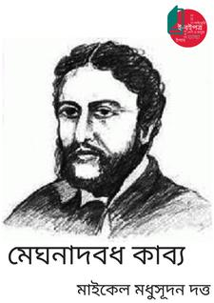
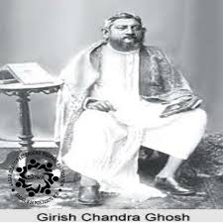
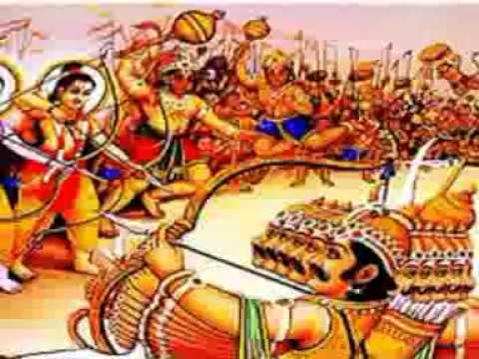
ছবিগুলো দেখ
মেঘনাদবধ কাব্য
গিরিশচন্দ্র ঘোষ
রাম-রাবণের যুদ্ধ

Slide 11
১৬। বাংলা সাহিত্যে প্রথম ও সার্থক মহাকাব্য কোনটি?
(ক) হেক্টরবধ (খ) বিরাঙ্গনা (গ) মেঘনাদবধ (ঘ) তিলোত্তমাসম্ভব
১৭। কবিতার প্রধান রূপভেদ কয়টি?
(ক) ২টি (খ) ৩টি (গ) ৪টি (ঘ) ৫টি
১৮। সীতাকে উদ্ধারের জন্য কাদের মধ্যে যুদ্ধ হয়?
(ক) রাম-রাবণের (খ) লক্ষণ-রাবণের (গ) ভীম-অর্জুনের (ঘ) রাম-লক্ষণের
১৯। বাংলা সাহিত্যের যত শাখা আছে, সে সবের মধ্যে বয়সে সর্বকনিষ্ঠ কোনটি?
(ক) কাব্য (খ) উপন্যাস (গ) ছোটগল্প (ঘ) নাটক
২০। নাটক রচনার পাশাপাশি অভিনয় করতেন কে?
(ক) গিরিশচন্দ্র ঘোষ (খ) রজনীকান্ত সেন (গ) রমেশ চন্দ্র (ঘ) সমরেশ বসু

Slide 12
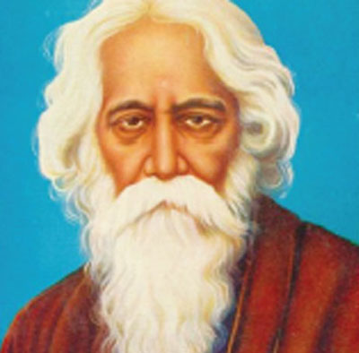
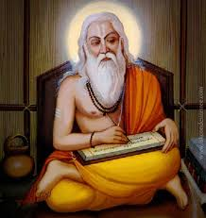
ছবিগুলো দেখ
রবীন্দ্রনাথ ঠাকুর
ব্যাসদেব

Slide 13
২১। নাটক সচরাচর কয় অঙ্কে বিভক্ত থাকে?
(ক) তিন (খ) চার (গ) পাঁচ (ঘ) দুই
২২। বাংলা ভাষায় সার্থক ছোটগল্পকারের অনন্য দৃষ্টান্ত রেখেছেন কে?
(ক) শরৎচন্দ্র চট্রোপাধ্যায় (খ) বিভূতিভূষণ বন্দ্যোপাধ্যায়
(গ) রবীন্দ্রনাথ ঠাকুর (ঘ) মানিক বন্দ্যোপাধ্যায়
২৩। কোন ধরনের নাটক সবচেয়ে জনপ্রিয়?
(ক) ট্র্যাজেডি (খ) কমেডি (গ) প্রহসন (ঘ) একাংকিকা
২৪। কাকে ইংরেজি ভাষারছোট গল্পের জনক বলা হয়?
(ক) উইলিয়াম শেক্সপিয়ার (খ) এডগার আয়লান প্রো
(গ) এইচ জি অয়েলস (ঘ) জর্জ বার্নার্ডশ
২৫। ‘মহাভারত’ গ্রন্থটি কে লিখেছেন?
(ক) ব্যাসদেব (খ) চন্ডীদাস (গ) যতীন্দ্রমোহন (ঘ) রবীন্দ্রনাথ ঠাকুর

Slide 14
২৬। বীররস, করুন রস কোন বিষয়ের জন্য প্রযোজ্য?
(ক) ছোটগল্প (খ) প্রবন্ধ (গ) মহাকাব্য (ঘ) গীতি কবিতা
২৭। নাটকের মোটা দাগের বিভাজন কয়টি?
(ক) ২টি (খ) ৩টি (গ) ৪টি (ঘ) ৫টি
২৮। আধুনিক বাংলা উপন্যাসের জনক কে?
(ক) শরৎচন্দ্র চট্রোপাধ্যায় (খ) প্যারীচাঁদ মিত্র
(গ) বঙ্কিমচন্দ্র চট্রোপাধ্যায় (ঘ) ঈশ্বরচন্দ্র বিদ্যাসাগর
২৯। ‘সাহিত্যের রূপ’ বলতে আমরা বুঝে থাকি, সাহিত্যের-
(ক) বিভিন্ন শাখাকে (খ) প্রকৃত অবস্থাকে (গ) রস আস্বাদনকে (ঘ) নির্মাণ রীতিকে
৩০। প্রাচীনকালে কয় প্রকার কাব্য ছিল?
(ক) দুই (খ) তিন (গ) চার (ঘ) পাঁচ

Slide 15
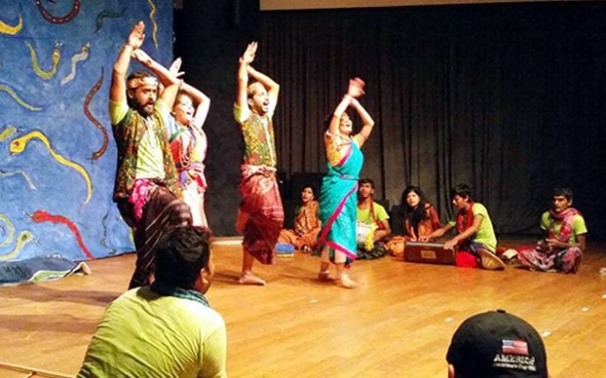
ছবিগুলো দেখ
মহাকাব্য
সামাজিক নাটক ‘বেদের মেয়ে’

Slide 16
৩১। প্রবন্ধের প্রধান বাহন কী?
(ক) চরিত্র (খ) কাহিনী (গ) সংলাপ (ঘ) বিষয়বস্তু
৩২। ‘মেঘনাদবধ’ কন ধরনের রচনা?
(ক) নাটক (খ) কাব্য (গ) মহাকাব্য (ঘ) দৃশ্যকাব্য
৩৩। বিশাল পরিধির একটি বিষয়ের নাম কী?
(ক) সাহিত্য (খ) কবিতা (গ) নাটক (ঘ) উপন্যাস
৩৪। ‘সাহিত্যের রূপ ও রীতি’ রচনাটি কোন ধরনের রচনা?
(ক) নাটক (খ) উপন্যাস (গ) প্রবন্ধ (ঘ) গল্প
৩৫। দীনবন্ধু মিত্রের ‘নীলদর্পণ’ কোন শ্রেণির নাটক?
(ক) সাংকেতিক নাটক (খ) সমস্যা প্রধান নাটক
(গ) সামাজিক নাটক (ঘ) ঐতিহাসিক নাটক

Slide 17
৩৬। সাহিত্যের রূপ বলতে বোঝায়-
i. ছোটগল্প ii. কবিতা iii. উপন্যাস এবং নাটক
নিচের কোনটি সঠিক?
(ক) i ও ii (খ) i ও iii (গ) ii ও iii (ঘ) i, ii ও iii
৩৭। ছোটগল্পে জীবনের খন্ডাংশকে তুলে ধরার কারন-
i. ছোটগল্পের পরিধি ছোট ii. ছোটগল্পের চরিত্র থাকে না iii. ছোটগল্প গদ্যের মত
নিচের কোনটি সঠিক?
(ক) i (খ) ii (গ) iii (ঘ) i, ii ও iii
৩৮। এরিস্টটল ছিলেন-
i. গ্রিক দার্শনিক ii. বিজ্ঞানী iii. সাহিত্য সমালোচক
নিচের কোনটি সঠিক?
(ক) i ও ii (খ) i ও iii (গ) ii ও iii (ঘ) i, ii ও iii

Slide 18
নিচের উদ্দীপকটি পড় এবং ৩৯ ও ৪০ নং প্রশ্নের উত্তর দাওঃ
লেখক কখনও কখনও ছোট আকারে সাহিত্য রচনা করেন। সেখানে জীবনের পূর্ণ ছবি দেখতে পাওয়া যায় না। এমন রচনায় জীবনের ছোট ছোট ঘটনা রস নিবিড় হয়ে আমাদের মুগ্ধ করে।
৩৯। উদ্দীপকের সাথে কোন সাহিত্য রূপের মিল রয়েছে?
(ক) ছোটগল্প (খ) উপন্যাস (গ) নাটক (ঘ) কবিতা
৪০। ছোটগল্পের আলোচ্য বিষয়-
i. জীবনের খন্ড ঘটনা ii. জীবনের পূর্ণরূপ iii. চরিত্র বিশ্লেষণ
নিচের কোনটি সঠিক?
(ক) i (খ) ii (গ) iii (ঘ) i, ii ও iii

Slide 19
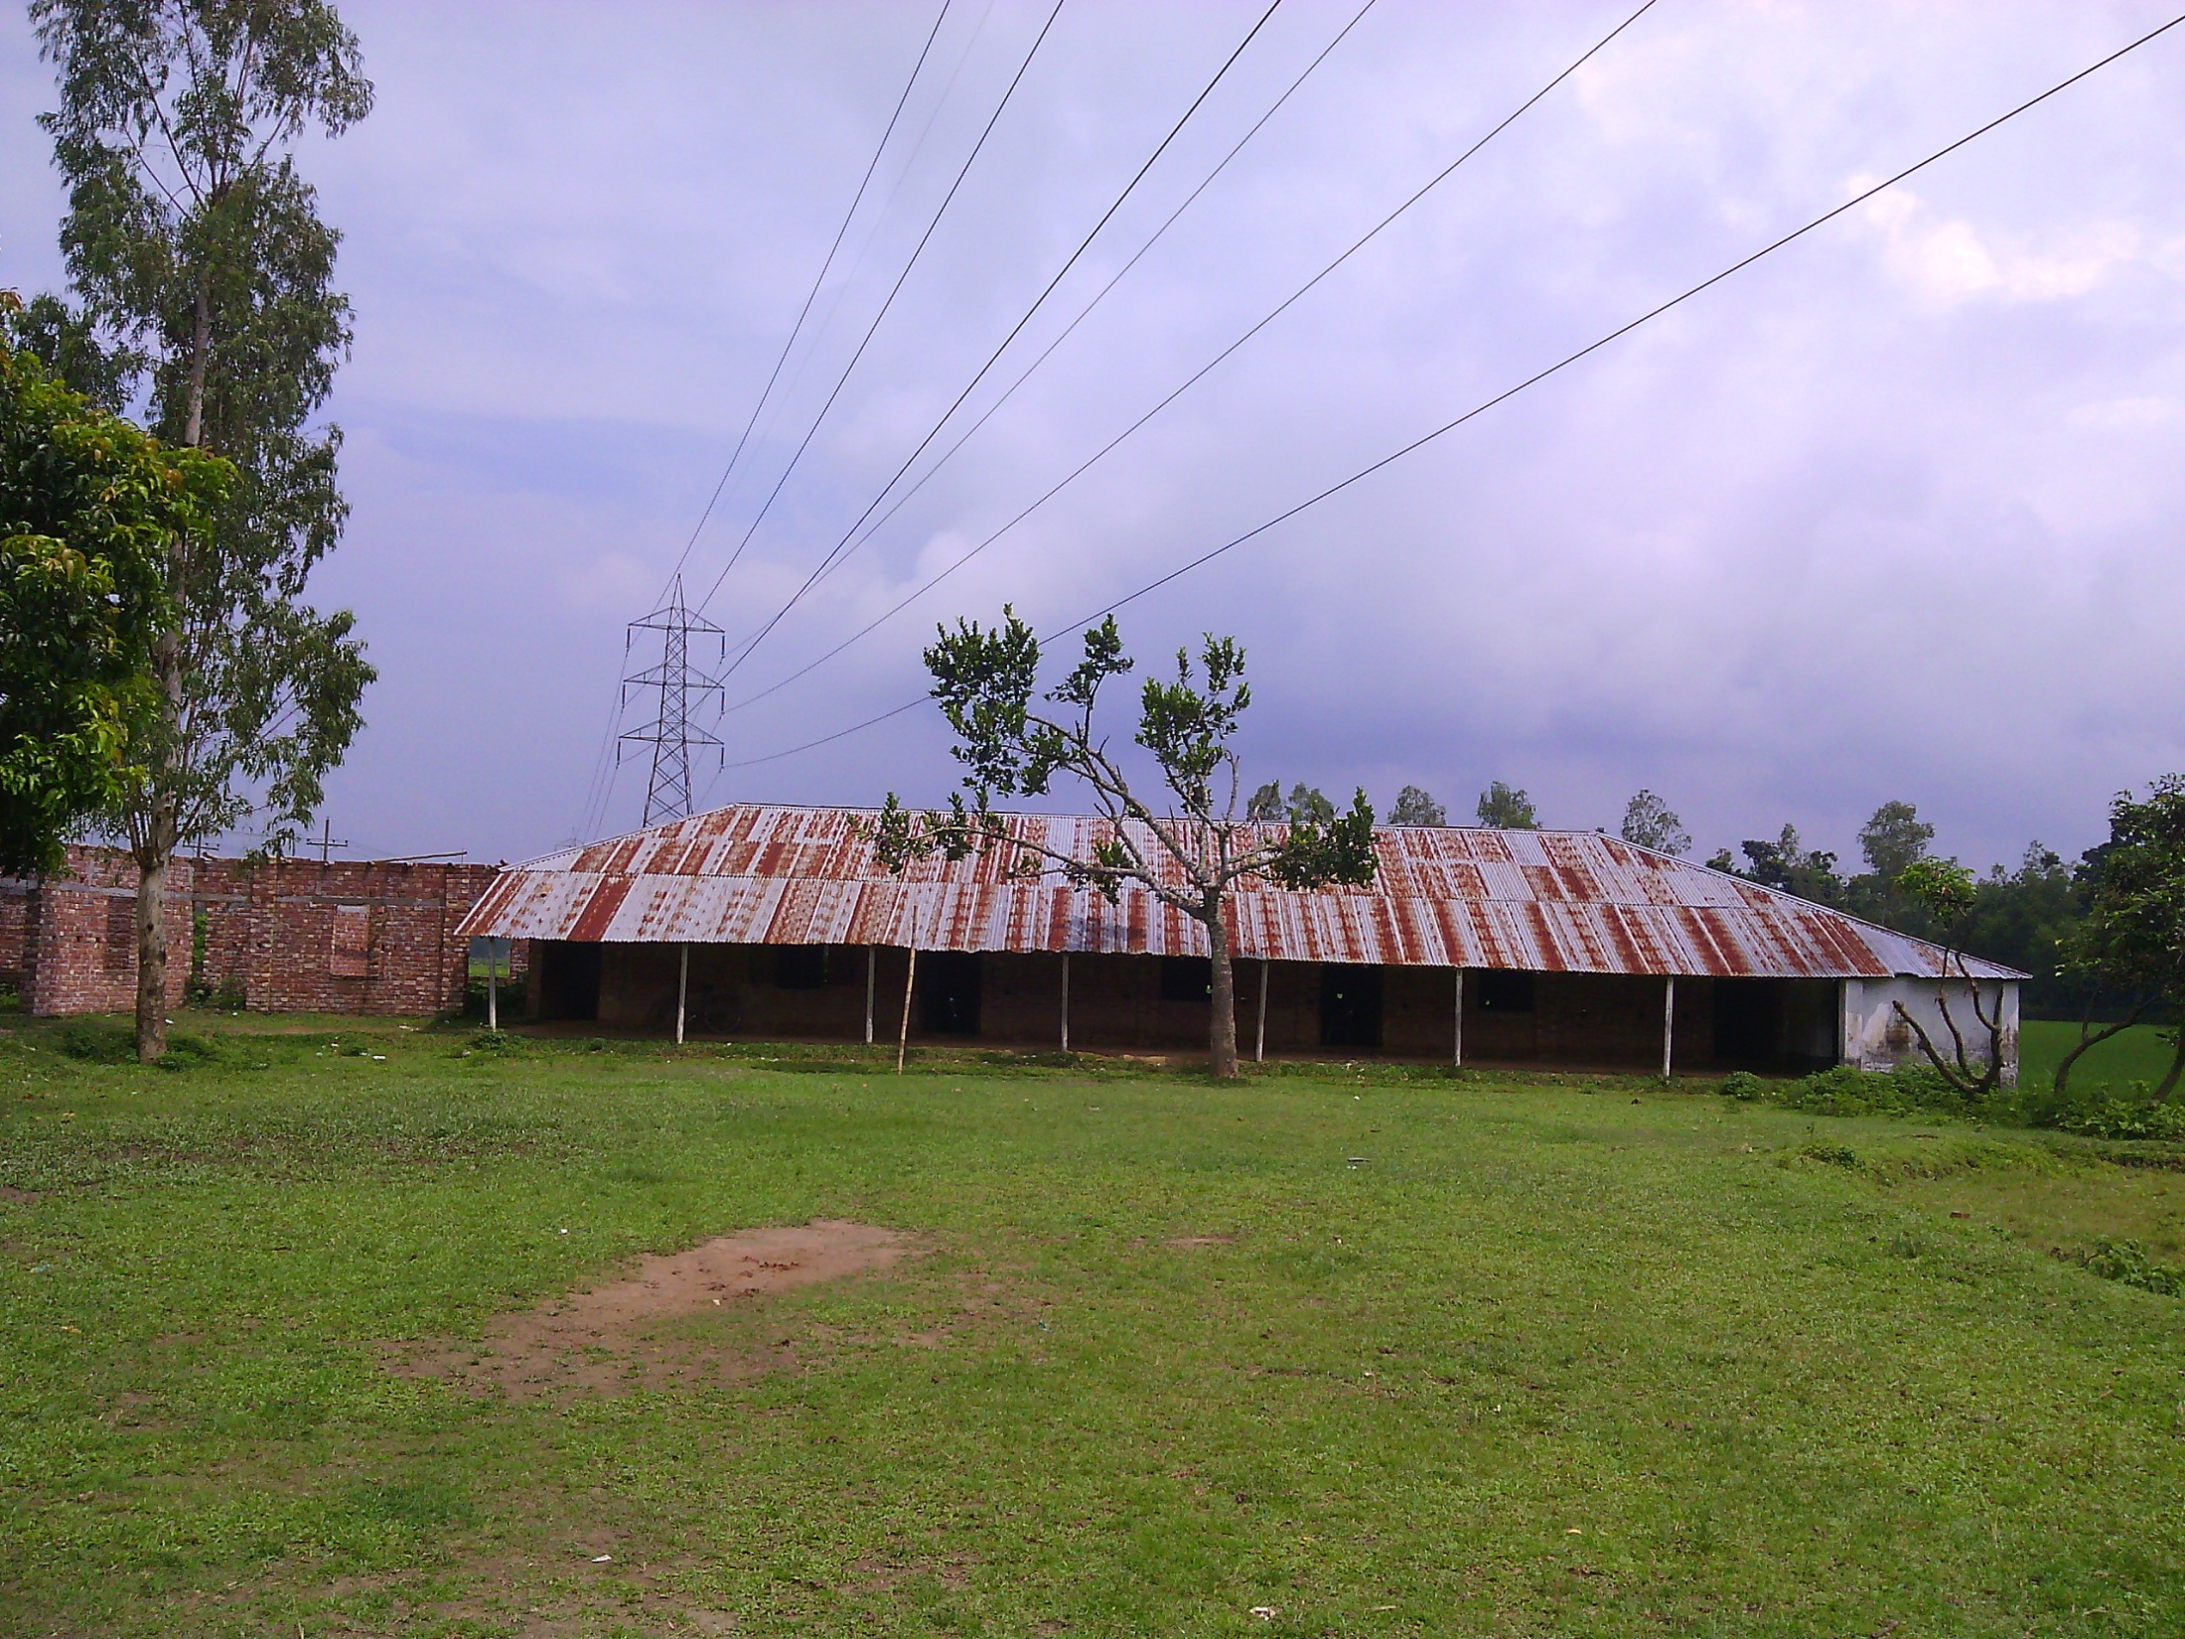
ধন্যবাদ

